Slide 1
高雄市消費者對有機咖啡的願付價格之探討 A study of Kaohsiung consumers of willingness to pay for organic coffee
高雄應用科技大學
觀光管理系觀光與餐旅管理碩士班 薛伊評
指導教授 李明聰
Notes:
主持人以及評論老師，大家好，我是高雄應用科技大學觀光系的學生，我叫薛伊評
今天要為大家介紹高雄市消費者對有機咖啡的願付價格之探討。

Slide 2
大綱
研究背景與動機
研究目的
文獻探討
研究方法
研究結果
結論與建議
Notes:
將介紹以下的內容

Slide 3

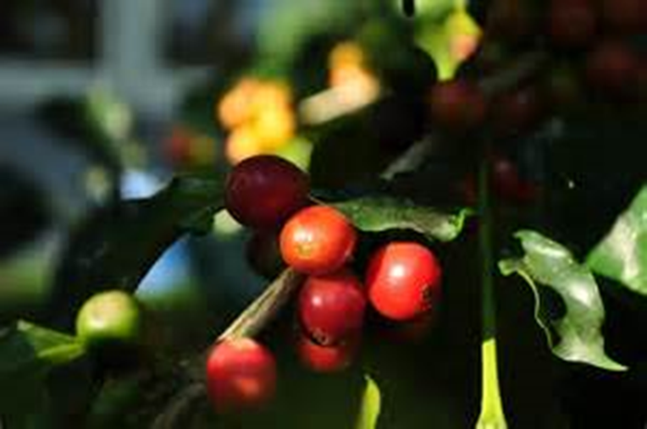
研究背景與動機
重視健康觀念日漸高漲
自然環境永續利用
環境保護意識受到關注
有機農產品的栽種
飲食文化的改變；咖啡文化
Notes:
國人重視健康觀念日漸高漲，如何在兼顧吃得安心外，也將可保護大自然環境，是目前社會所關注的。
所謂的「有機農業栽培法」是遵守自然資源循環永續利用原則，不允許使用合成化學物質，強調水土資源保育與生態平衡的管理系統，並達到生產自然安全農產品目標之農業。
受到國外的影響下，咖啡已成為大部分人每天都會消費的飲品
台灣咖啡館在90年代以來，已在大街小巷的出現，而真正帶動咖啡市場的為1998年美國Starbucks Coffee International公司、台灣統一企業與統一超商三家公司所共同成立的第一家星巴克。
星巴克
時間 店數
2014 307
1998(來台成立) 1

Slide 4
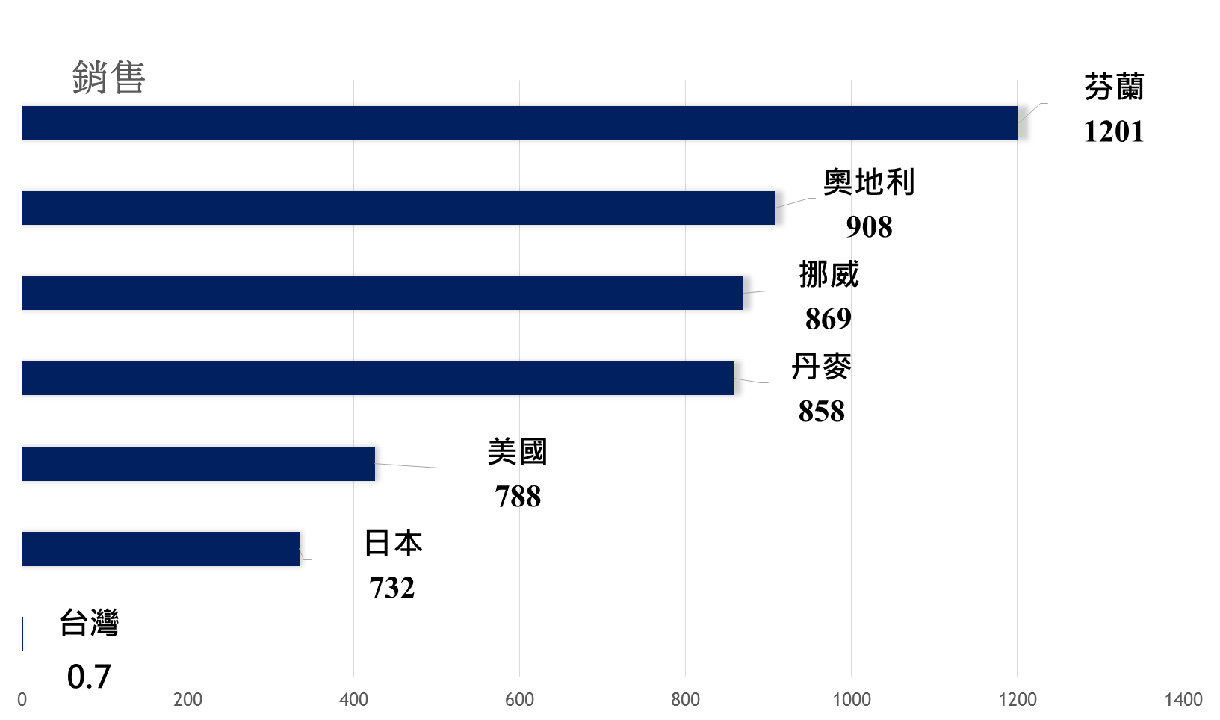
2012年世界各國人均咖啡豆消費量排名（單位kg)
Notes:
此表為2012年世界各國人均咖啡豆消費量排名，以公斤為單位，咖啡豆的人均消費在歐洲國家最高，依序為為芬蘭、奧地利、挪威、丹麥、美國、日本，而台灣2012年消費量0.7公斤，跟日本國家732公斤相比，足足差距了1000倍，顯示咖啡市場在台灣的發展上還有很大的成長空間。

Slide 5
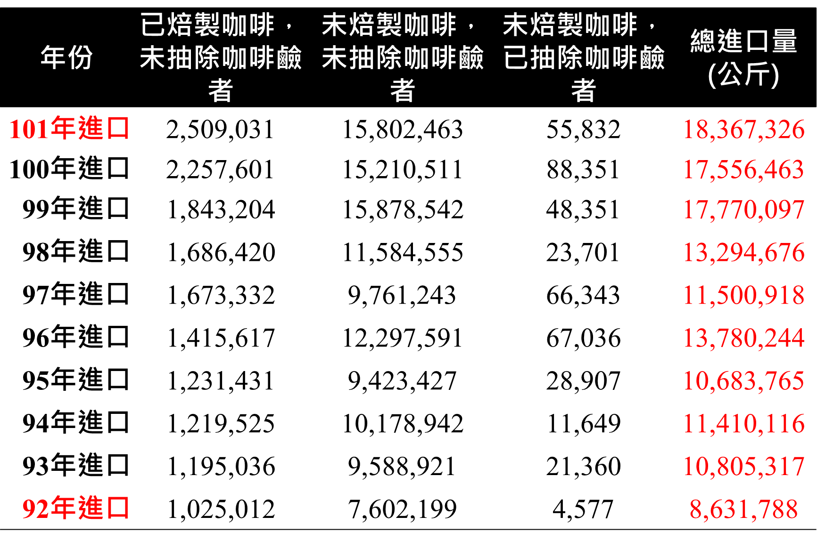
Notes:
表中為台灣咖啡豆進口量，民國92年總共進口了8,631公噸，到了民國101年總共進口了1萬8千公噸的咖啡豆，可看出咖啡在台灣的消費有快速的成長。

Slide 6
International Coffee Organization World coffee consumption
年分 | 2010 | 2011 | 2012 | 2013 | 年增長率 (2010-2013)
世界總數 | 137,049 | 139,055 | 142,000 | 145,800 | 2.1 %
出口國家 | 40,910 | 42,398 | 43,471 | 44,670 | 3.0 %
傳統市場 | 71,004 | 70,719 | 71,380 | 74,321 | 1.5 %
新興市場 | 25,135 | 25,938 | 27,149 | 26,810 | 2.2 %
CAGR：複合年增長率
單位：百萬
Notes:
此表為國際咖啡組織的 世界咖啡消費量，可以看出2012年至2013年有成長的趨勢，2013年增加至1兆4億5千8百萬袋的咖啡豆，高於2012年的1兆4億2千萬袋，提高了2.1 %成長率。

Slide 7
研究目的
探討高雄市消費者對「有機食品的意識」程度。
探討高雄市消費者對有機咖啡的「購買意願」的程度。
欲了解高雄市消費者對「環境態度」的認知程度。
探討高雄市不同「生活型態」的消費者族群之間，對有機咖啡的「購買意願」是否有差異。
欲了解高雄市不同「生活型態」的消費者族群之間，對有機咖啡的「願付價格」是否有差異。
Notes:
本研究探討

Slide 8
文獻探討
生活型態(Lifestyle)
購買意願(Purchase Intention)
願付價格(Willingness to pay)
有機產品意識(awareness of organic food)
環境態度(environmental attitude)
Notes:
文獻探討中將介紹以下5個有專有名詞

Slide 9
文獻探討
從1987年，台灣的消費情形與台灣社會財富的增長有著相關地依附性，台灣由北到南地區都有種植咖啡樹(張淑芬，2006)。
依據農委會統計，全台至今咖啡種植面積約213公頃。
Notes:
在2006年張淑芬有提到自從1987年開始台灣的消費情形與台灣社會財富的增長有著相關地依附性，
而咖啡經濟在台灣也成為一個亮眼的產業，依據農委會統計，全台至今咖啡種植面積約213公頃

Slide 10
文獻探討(生活型態)
生活型態為個體的特徵和周圍環境之間的關係(Kotler & Keller, 2006)。
生活型態更普遍關注到更多消費者的特性，以幫助業者執行傳達策略(Wells, 1975)。
區隔生活型態可反映出消費者心理狀況，如價值觀與態度面，可以捕捉消費者購買產品的行為動機(Demby, 1974)。
Notes:
生活型態在社會學中是指一個人的生活方式、生活風格，隨著種族、宗教與文化的不同而呈現出每個個體之間的差異性。企業在行銷一個產品時，事先會對消費者做深入的觀察，衡量消費者的價值觀與人格特質，進而吸引消費者的注意力，加以宣傳與廣告，
例如有機咖啡產品，必須先考慮哪些族群會偏好消費咖啡，再更進一步分析「有機」農產品又會被那些消費者所買單，如環保人士、愛護動物或是重視身體健康的民眾。
因為生活型態很重要，所以選擇 生活型態 當成我們做 集群分析對消費者分群的區隔變數

Slide 11
文獻探討(購買意願)
Lin和Chen(2006)認為購買意願可作為預測購買行為的重要指標。
Schiffman和Kanuk(2004)認為購買意願是衡量消費者購買某項產品之可能性。行銷人員認為購買意願為預測消費者購買行為最精準的預測項目(Morwitz & Schmittlein, 1992)。
De Magistris和Gracia(2008)研究結果確認消費者在選擇有機農產品決策過程中，視健康特性與環境態度為考慮的重要因素。
Notes:
消費者在選購一個產品時是相當複雜的，會因為價格的促銷、消費者對產品的熟悉度和產品屬性和消費者本身認知之間的關係，當消費者對產品的認知越大，購買的意願相對就會提高為影響消費者的購買意願。
2008年De Magistris & Gracia,的研究表示消費者在選擇有機農產品時，會依據健康的特性和環境的態度來購買

Slide 12
文獻探討(願付價格)
願付價格定義為「購買者願意在一個產品上花費最多金錢的數量」(Wertenbroch & Skiera, 2002)。
Batte、Hooker、Haab和Beaverson(2007)中提到消費者會依據有機產品中有機成分的多寡，並提高支付溢價。
條件評估法(Contingent Valuation Method, CVM)： 無農藥的蔬果(Boccaletti & Nardella, 2000)和有機農產品(Gil, Gracia, & Sánchez, 2000)。
Notes:
2002年 Wertenbroch & Skiera 將願付價格定義為「購買者願意在一個產品上花費最多金錢的數量」
在探討消費者與有機農產品的願付價格時，重視環境問題(如水汙染、空氣汙染)和健康意識較為強烈的購買者，所支付的價格比對環境關注較不在乎和對價格較為敏感的消費者高出許多。
條件評估法運用於 市場調查詢問消費者 是否願意支付比實際價格還高的產品上，例如無農藥的蔬果、有機農產品
此方法即設計一個假設性市場，利用問卷調查受訪者於選購產品的當下，將願意支付的價格、願意接受的價格

Slide 13
文獻探討(有機意識)
消費者的有機意識情形反映較高收入的消費族群願意頻繁的購買有機產品(Gracia & Magistris, 2007; Santucci, 1999)。
消費者的教育程度也視為有機意識與購買的動機的重要因素(Idda, Madau, & Pulina, 2008; Gracia & Magistris, 2007; Santucci, 1999)。
Notes:
意識是由個體從外界收取到資訊與經驗，經過思維而進行 資訊處理 的一個心理過程。
消費者透過資訊媒體、政府與民間的宣導，逐漸獲得有機的概念，當消費者獲得有機意識後，了解有機產品的特性，進而會影響消費行為。
2007年Gracia & Magistris與2008年Idda,等諸位學者表示消費者的高收入、教育程度也影響著有機意識。

Slide 14
文獻探討(環境態度)
Bradley、Waliczek和Zajicek(1999)認為影響個人行為最重要的因素是態度；態度不只是意向與看法也是思維、看法和態度的結合(Kağıtçıbaşı, 1998)。
Cohen(1973)認為環境態度指個體對環境關懷的程度。
消費者對環境的重視與社會意識，在購買有機農產品時，反映出自然栽培法的利害關係、保護自然資源與減少汙染，以作為購買的基準考量(Grunert & Juhl, 1995)。
Notes:
1999年Bradley、Waliczek和Zajicek認為影響個人行為最重要的因素是態度，換句話說態度不只是意向與看法也是思維、看法和態度的結合。
1973年Cohen認為環境態度指個體對環境關懷的程度。
例如消費者在選購咖啡時，傳統與有機咖啡之間做選擇，購買後者的消費者對環境的態度可能是了解有機咖啡對身體無害處、以及保護生物的多樣性。總而言之，特定行為背後的個體態度，可以確定出群眾的行為反應。

Slide 15
研究方法

Slide 16
研究架構
Notes:
本篇研究架構要探討不同社經背景對有機意識與有機購買意願是否有差異性，並且依照消費者的生活型態分成幾個群集，對有機購買意願、有機意識、環境態度與願付價格有差異性。

Slide 17
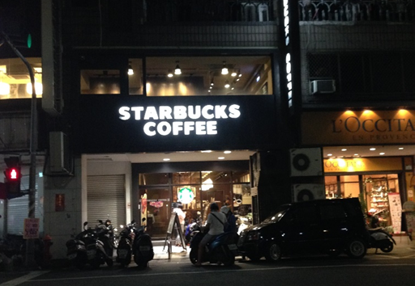
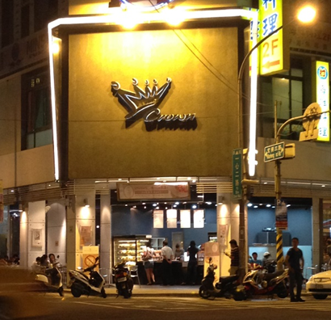
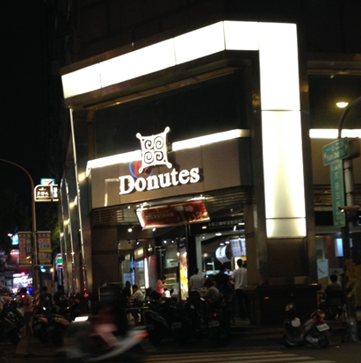
研究對象與抽樣方法
便利性抽樣
高雄市為主要研究範圍，針對年齡18歲以上於連鎖咖啡館門市購買咖啡的消費者。
共發放460份正式問卷，有效問卷443份，回收率達96 %。
Notes:
本篇研究採便利性抽樣，以高雄市為主要研究範圍，研究對象以18歲以上的消費者 於連鎖咖啡館門市，如 星巴克、金礦與多那之等門市。
依照 高雄市各個 行政區域的人口數比例，進行問卷發放。共460份問卷，扣除掉填答不完整的問卷為443份，回收率為96 %

Slide 18
問卷設計
社經背景(social demographic)：10個題項
有機產品的意識(awareness of organic food)：13個題項
購買意願(purchase intention)：4個題項
環境態度(environmental attitudes)：6個構面，22個題項
生活型態(lifestyle)：5個構面，21個題項
願付價格(willingness to pay)：1個題項
李克特量表(Likert-scale)、名目尺度(Nominal scale)和順序尺度(Ordinal scale)
Notes:
問卷依照6個變數做設計，根據文獻共設計的71個題項。
而當中的有機產品的意識、購買意願、環境態度和生活型態，採用李克特量表方式回答。
社經背景與願付價格則是以 名目尺度(Nominal scale)和 順序尺度(Ordinal scale)的方式

Slide 19
研究結果

Slide 20
不同社經背景消費者對「有機意識」(1)
項目 | 社經背景 | p值 | 差異性
有聽過「有機農產品」＊ | 教育程度 | .013 | 大學與研究所>高中(職)以下
有機農業對環境有益＊ | 婚姻狀況 | .006 | 已婚>未婚、其他
種植有機農產品使用化學肥料＊ | 家中有無慢性病者 | .013 | 有>無
有機農產品比一般農產品安全＊ | 年齡 | .018 | 51歲以上>50歲(含)以下
 | 家庭成員(20~60歲) | .020 | 無>有
 | 婚姻狀況 | .000 | 已婚>未婚、其他
有機農產品沒有農藥殘留＊ | 性別 | .001 | 男>女
 | 年齡 | .011 | 51歲以上>50歲(含)以下
有機農產品有較好的品質＊ | 婚姻狀況 | .021 | 已婚>未婚、其他
 | 年齡 | .032 | 51歲以上>50歲(含)以下
＊ p < .05代表顯著性差異
Notes:
以下四個表格為消費者不同社經背景對有機意識的認知程度與購買意願，
研究顯示出消費者的性別、年齡、教育程度、婚姻狀況、月收入、職業、家中是否有飲食控制、慢性疾病與家庭成員對有機意識都有顯著性影響，
教育使受訪者有更高的有機農產品意識，年齡50歲以上的消費者比其他年齡層的消費者 更關注於對有機農產品與其他傳統農產品有較好的品質。

Slide 21
不同社經背景消費者對「有機意識」(2)
項目 | 社經背景 | p值 | 差異性
有機農業提供較多就業機會＊ | 婚姻狀況 | .002 | 已婚>未婚、其他
有機市場需求對鄉村經濟有正面影響＊ | 家中有無飲食控制 | .025 | 有>無
 | 婚姻狀況 | .004 | 已婚>未婚、其他
攝取有機農產品可以減少慢性病風險＊ | 年齡 | .018 | 51歲以上>50歲(含)以下
 | 婚姻狀況 | .000 | 已婚>未婚、其他
 | 個人平均收入(月收入) | .050 | 60,000(不含)以上> 20,000(含)以下
購買有機農產品有助於野生生物的增加＊ | 職業 | .023 | 農林漁牧、製造、自由、金融與其他>學生
 | 婚姻狀況 | .013 | 已婚>未婚、其他
 | 家庭成員(20~60歲) | .040 | 無>有
有機農產品的品質就如同有機標示一樣＊ | 職業 | .001 | 農林漁牧、製造業>學生>自由業、金融業
 | 家中有無慢性病者 | .019 | 無>有
＊ p < .05代表顯著性差異
Notes:
個人平均月收入60,000新台幣以上比20,000以下的消費者認為攝取有機產品更能減少慢性疾病的風險

Slide 22
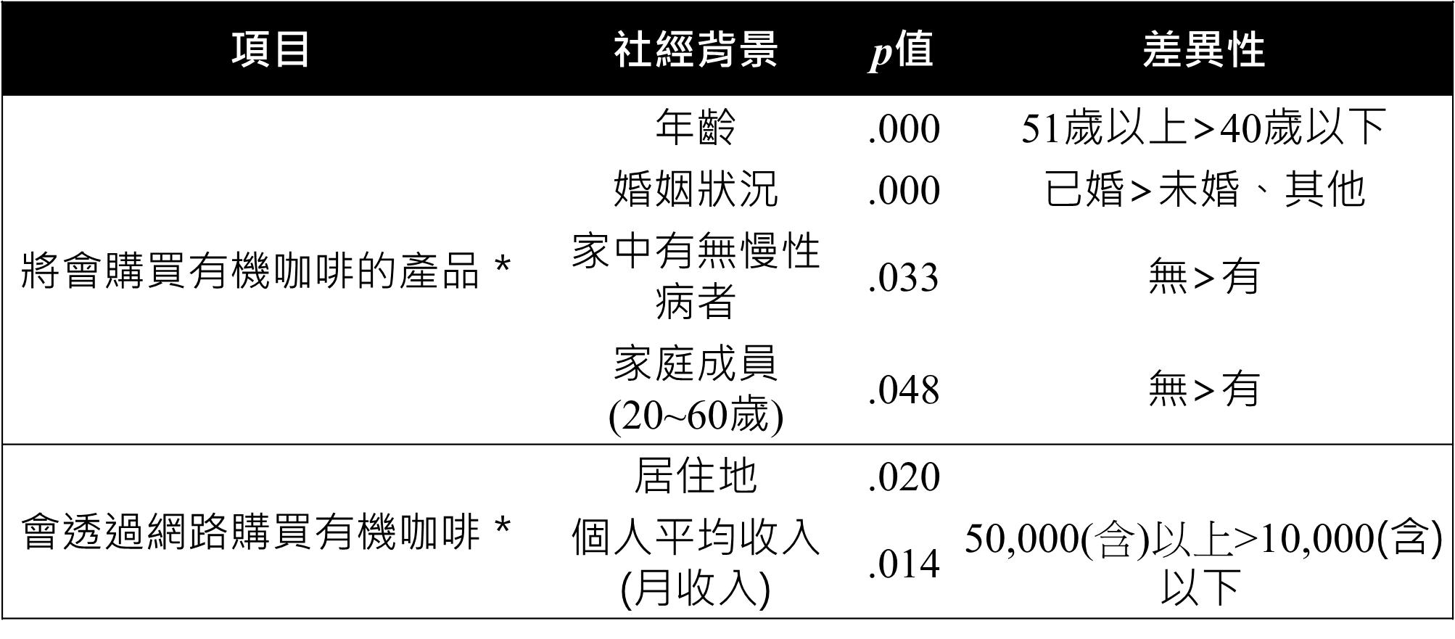
不同社經背景消費者對「購買意願」(1)
＊ p < .05代表顯著性差異
Notes:
並個人平均月收入較高的消費者對有機咖啡有較高的消費意願。

Slide 23
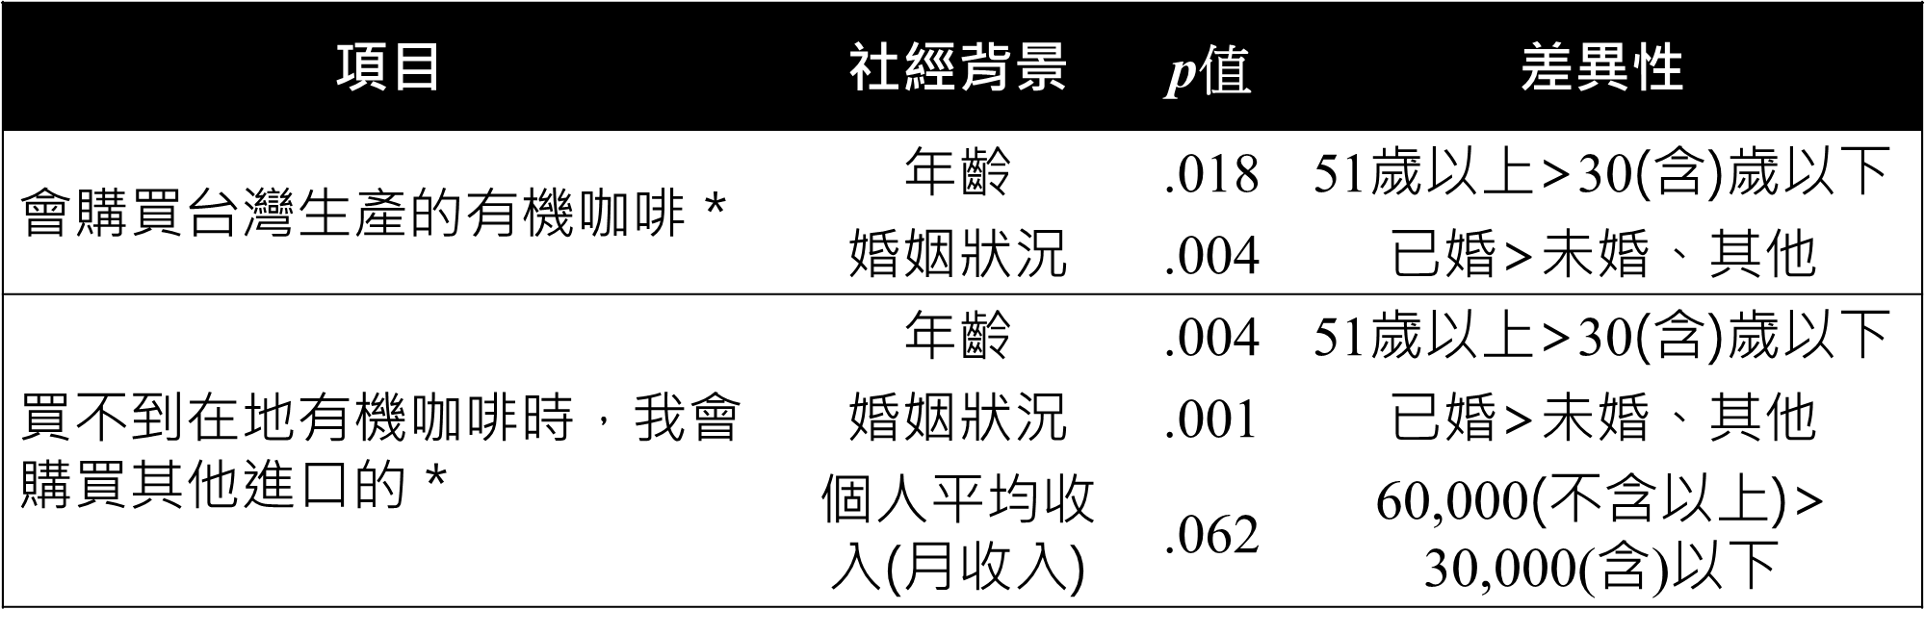
不同社經背景消費者對「購買意願」(2)
＊ p < .05代表顯著性差異
Notes:
並個人平均月收入較高的消費者對有機咖啡有較高的消費意願。
以上敘述可支持本研究假設一和研究假設二有部分的成立。

Slide 24
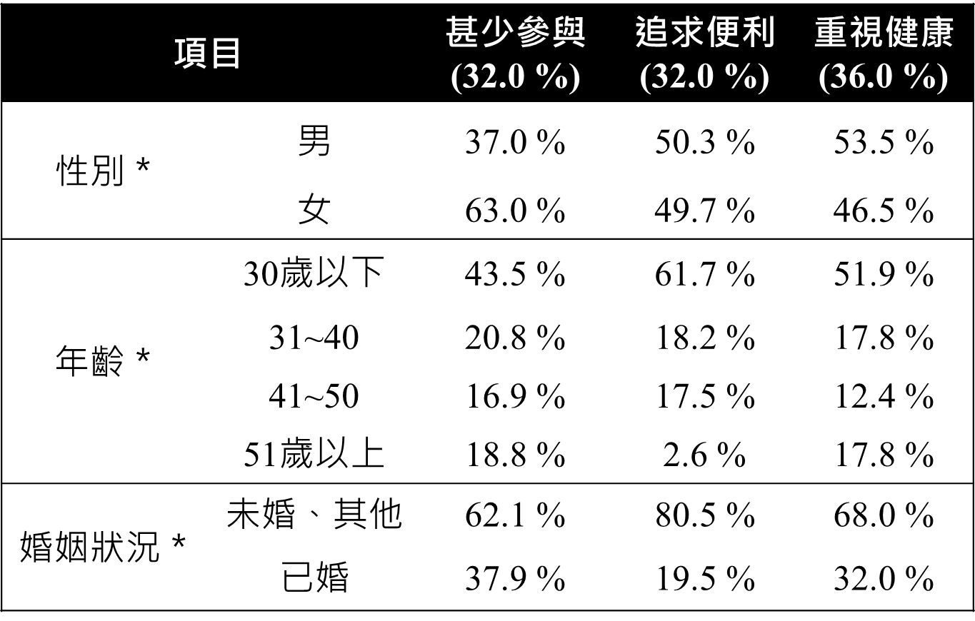
有機咖啡購買之消費者集群分析
＊代表顯著性差異(p < 0.05)
Notes:
本研究利用集群分析將消費者不同的生活型態，區隔為3個群體，分別為「甚少參與」、「追求便利」和「重視健康」。

Slide 25
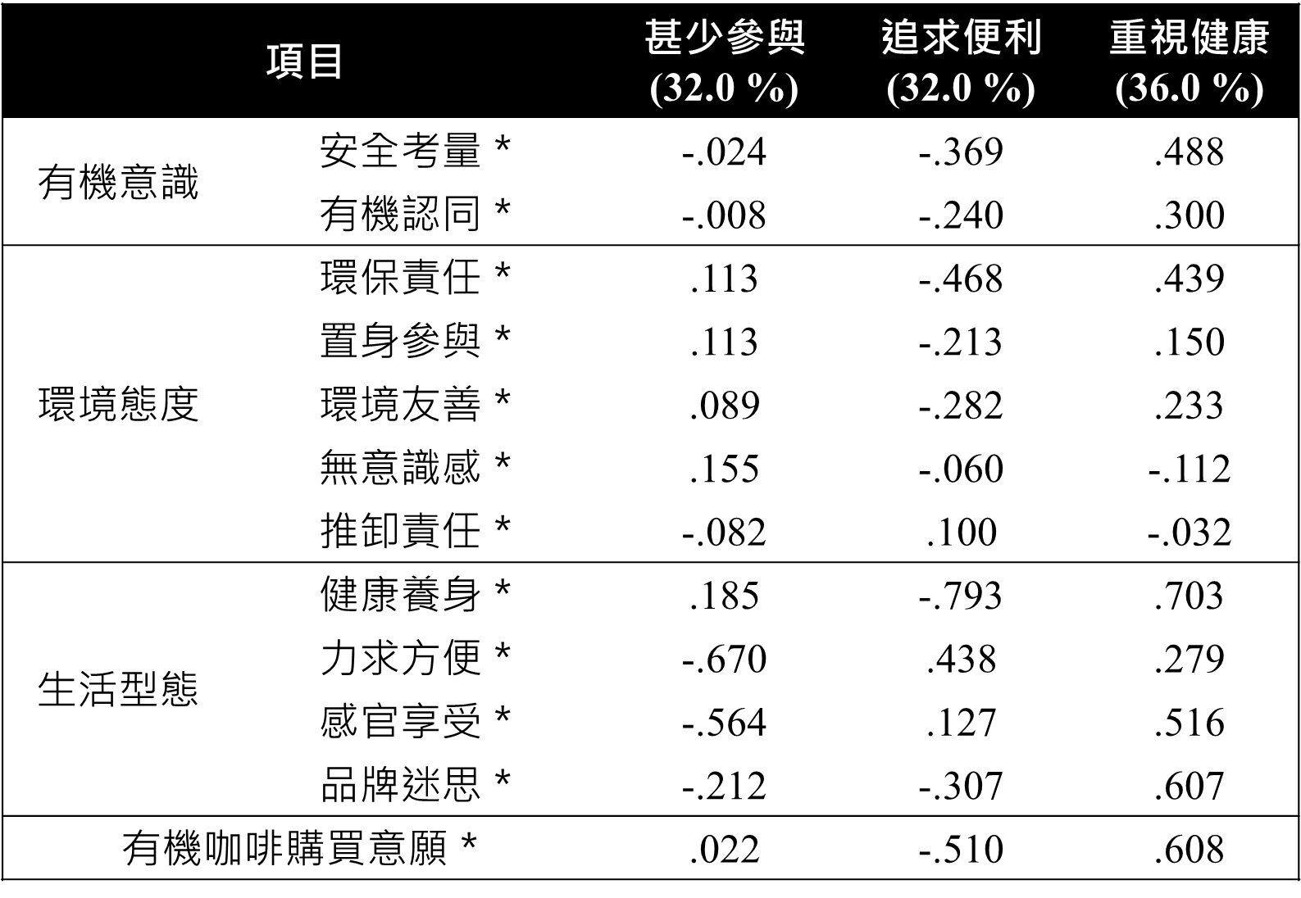
＊代表顯著性差異(p < 0.05)
Notes:
1.第一群「甚少參與」占所有消費者32 %，以女性居多，較少關注於環境議題，認為環境的破壞不會直接影響人民，但基本的環保行為有少量的參與，偶爾會買有機標示的農產品
2.第二群「追求便利」，此群體所購買的產品講求便利性，以自身考量為第一要素，不考慮選購的產品是否會造成環境的負面影響，而飲食的選擇以快速和低時間成本，較不注重自己的身體健康。
3.第三群為「重視健康」此群體男性略多於女性，對有機農產品有相當程度上的了解，較注重身體的健康，願意花費較高的價格選擇對身體較好的產品，認為高價位的產品其品質相對較佳，三個群體當中對有機咖啡的購買意願為最高0.608。

Slide 26

消費者購買有機咖啡之願付價格
願付價格的線性模式：
$log\left(\frac{P_{i}}{1−P_{i}}\right)$= α + β A_{i}
群集之差異性 | 甚少參與 |  |  | 追求便利 |  |  | 重視健康
A, B | α | β | WTP | α | β | WTP | α | β | WTP
 | 1.162＊ | -0.027＊ | 36.8 % | 0.849＊ | -0.024＊ | 30.7 % | 1.037＊ | -0.021＊ | 44.9 %
＊代表迴歸獲得的參數顯著性達0.05水準；A代表「重視健康」與「甚少參與」兩個集群間對願付價格有顯著性差異(p < 0.05)；B代表「重視健康」「追求便利」兩個集群間對願付價格有顯著性差異(p < 0.05)。
Notes:
(Hanemann, 1984) (Linear utility function)和(Logistic distribution function)來估算願付價格
P_{i}：假設消費者願意支付比普通咖啡高的價格百分比。
A_{i}：消費者願意多支付多少的百分比購買有機咖啡(10、20、30、40、50、60、70、80、90、100、110、120和130 %以上)。
β數值為影響消費者購買有機咖啡的購買意願，當β數值越大時，代表著消費者購買有機咖啡的願付價格敏感度較低。
經過分析結果顯示，表中β值均為負值，代表當有機咖啡的價格越高，消費者願意購買的意願越低，咖啡價格和購買意願兩者關係呈現負相關。
研究結果顯示出，「甚少參與」、「追求便利」與「重視健康」三個集群之間對有機咖啡之願付價格有顯著性差異，由表中可看出「重視健康」集群的願付價格較高，願意多支付44.9 %的價格購買有機咖啡，「甚少參與」集群則願意多支付36.8 %，「追求便利」集群為三者之中較低，只願意多支付30.7 %。
重視健康的族群的顯著性 分別 高於「甚少參與」和「追求便利」兩個族群。

Slide 27
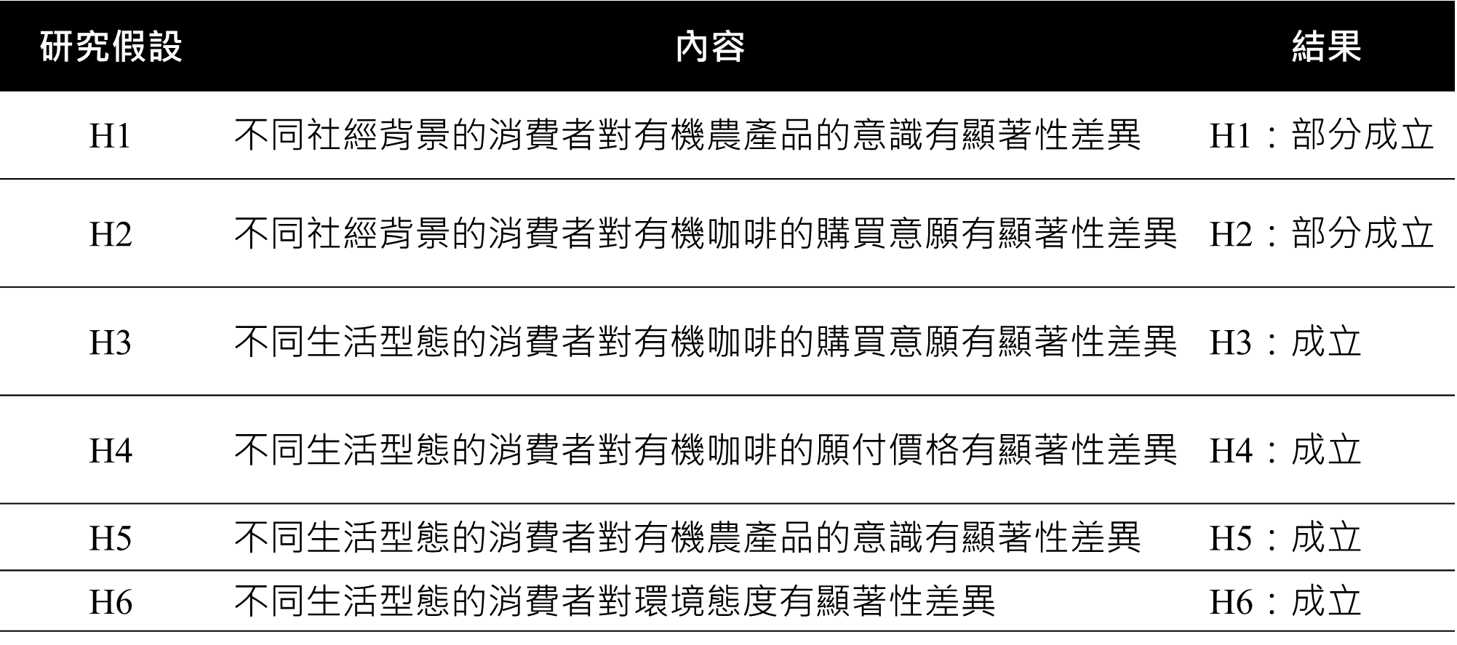
研究假設
Notes:
由以上研究分析結果，可以得證研究假設一與研究假設二為部分成立，研究假設3~研究假設6成立。

Slide 28
結論與建議
區別市場方向的定位。
「重視健康」群集：偏高價位咖啡業者的目標群族群。
「甚少參與」群集：偏中低價位咖啡業者的目標群族群。
「追求便利」群集：建議政府在資訊媒體上加強宣導環境保護。
可擴大範圍至整個台灣地區，以了解台灣整體消費者的生活型態之趨勢；行銷策略參考指標。
Notes:
因此可以利用生活型態區隔消費者之間的差異性，以區別市場方向的定位。
重視健康集群願意支付44.9 %的金額購買有機咖啡上，因此可以建議偏高價位的咖啡經營者可以以此為銷售集群，
「甚少參與者」和「追求便利者」兩個集群中，前者於有機咖啡的購買上願意多消費36.8 %的金額，偏中低價位的咖啡業者可以以此為目標市場，後者所購買有機咖啡的購買意願也最低，建議政府在資訊媒體上加強宣導環境保護，藉此教導有機的重要性。
本研究的結果可以給予業者不同行銷策略上的執行，針對消費者的不同特性，銷售不同價位的咖啡飲品，並且建議咖啡經營者與政府單位，可以透過不同時期舉辦展覽說明會，藉以透過溝通平台與消費者建立共識，加強對有機咖啡的認知與深入了解。

Slide 29
Thanks for your attention!

